Slide 1
Algorithms of Root Cause Analysis
Based on SiPlant and domain knowledge
FASO & T CED INW-CN
Notes:
As SiPlant AddON Service

Slide 2
Stages of enterprise digital development 企业数字化发展的必然阶段
Stage4
业务决策智能化
Stage3
业务和管理的数字化
Stage2
业务流程信息化
智能化是指在企业的已有知识的基础之上，能够智能制造、挖掘新知识，用于企业业务决策、企业日常管理等，形成自组织、自学习、自进化的企业管理体系。
Stage1
业务操作电子化
应用数字技术，整合企业的采购、生产、营销、财务与人力资源等信息，做好计划、协调、监督和控制等各个环节的工作，打破“信息孤岛”现象，系统形成价值链。
信息化即通过企业的管理重组和管理创新，结合IT优势将业务流程化。该阶段是企业信息化，尤其是网络化建设与应用的导入阶段。
电子化将企业日常手工事物性繁重的工作转变为机器的工作，以提高个体工作效率的过程。

Slide 3
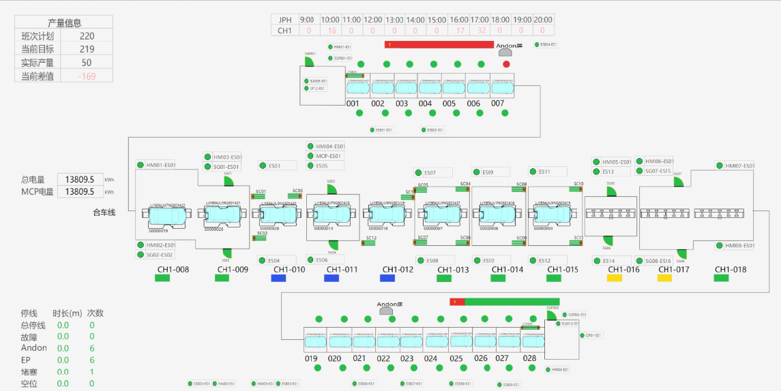
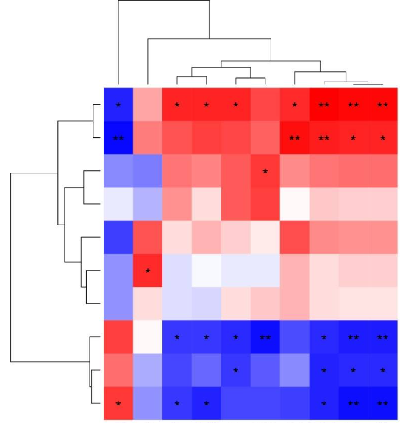
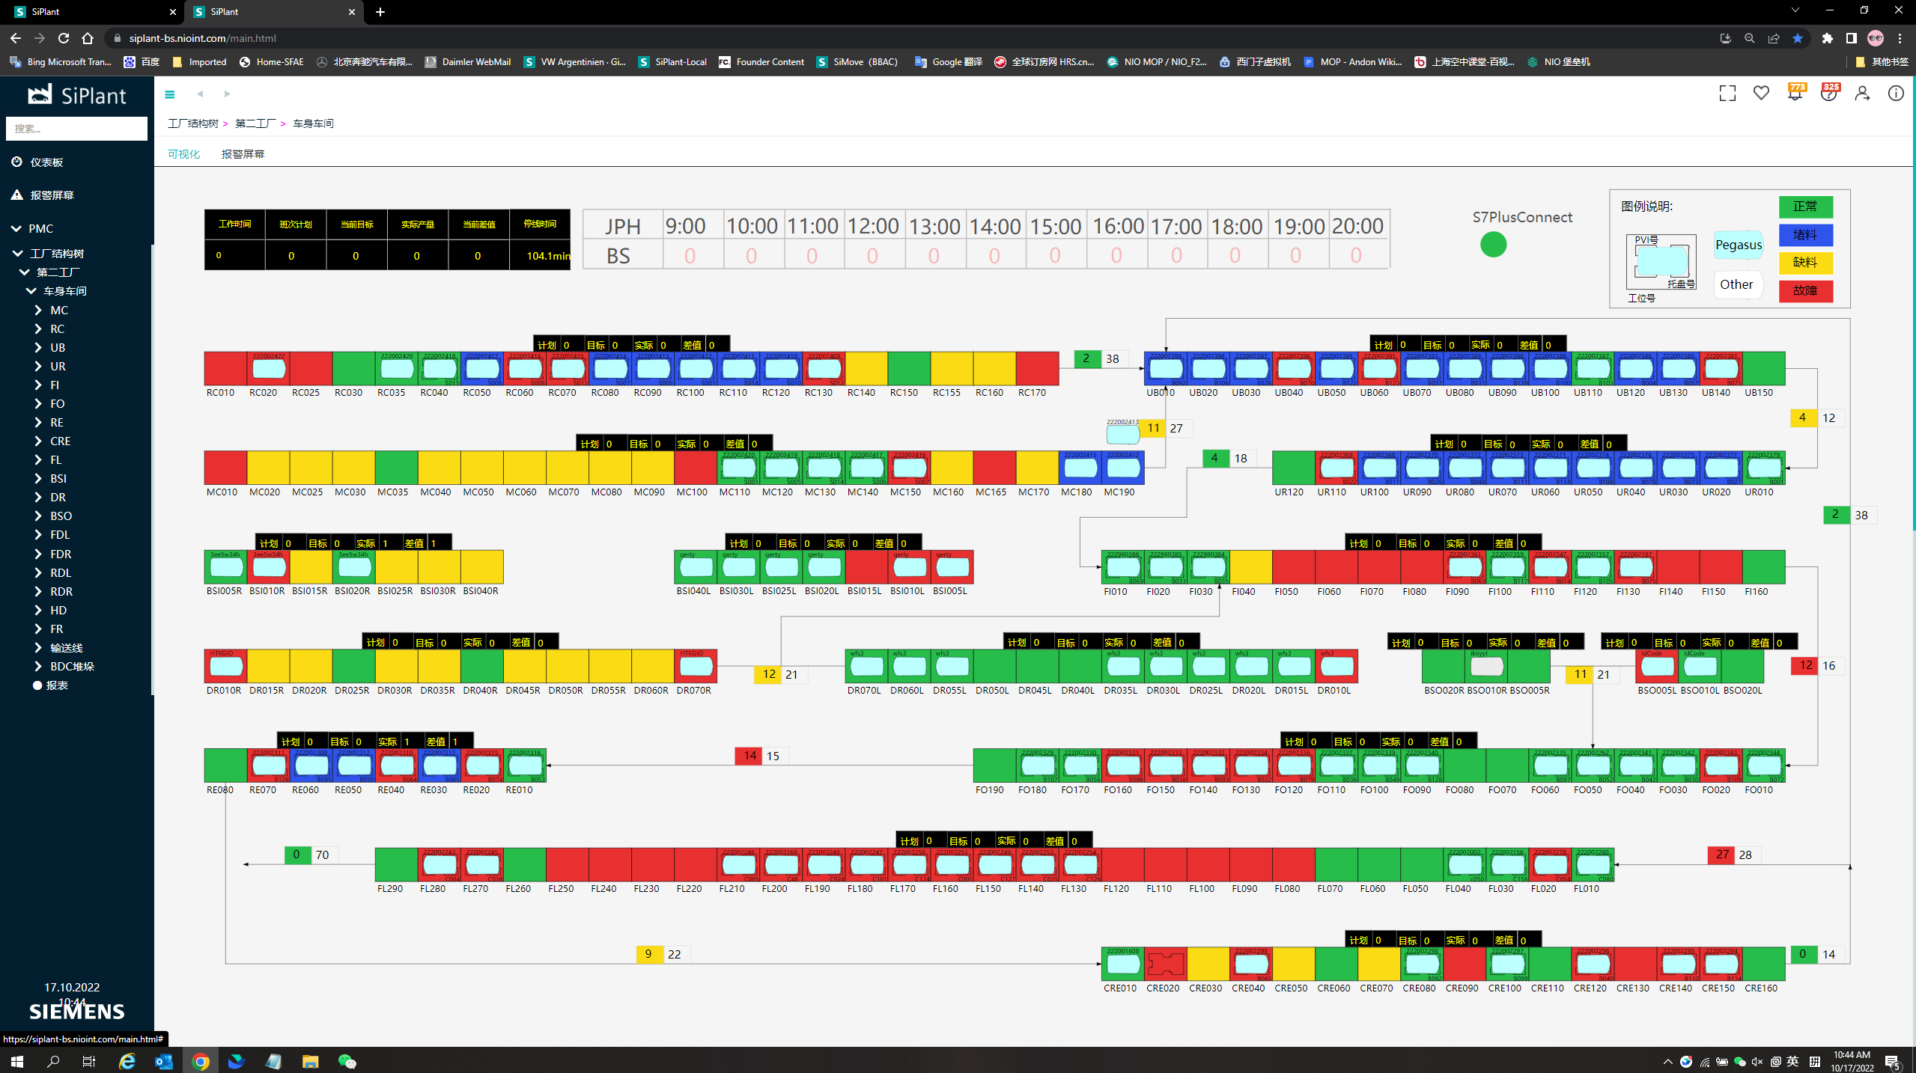
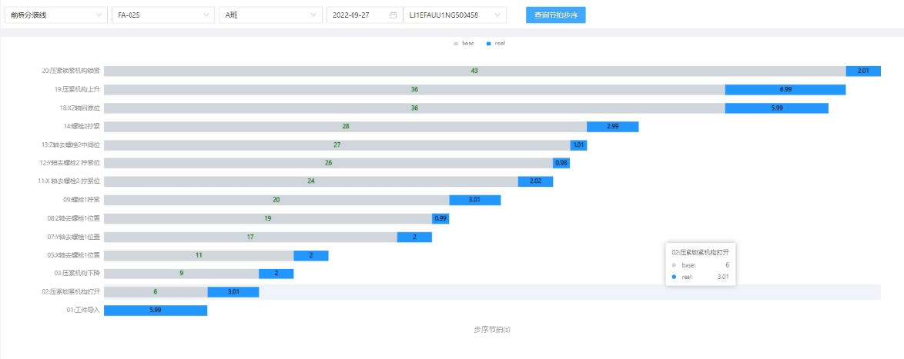
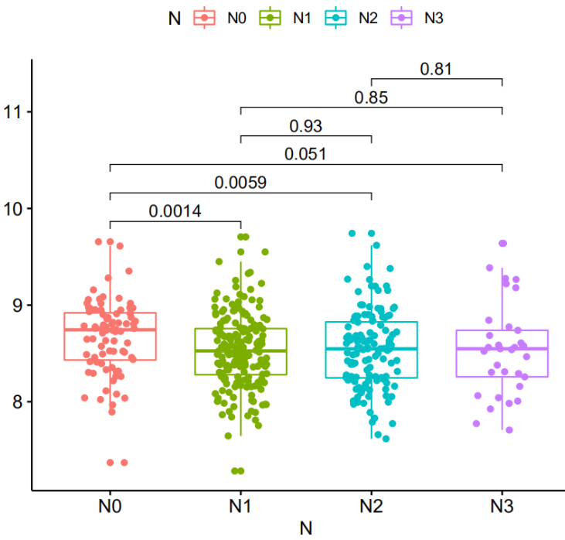
Root Cause Analysis based on SiPlant 基于SiPlant构建队列模型 进行根因分析
线体分析模型
工位服务规则模型
（节拍、设备、质量、班次等）
关联分析模型

Slide 4
LineBody Model 线体模型
线体参数
等待订单数/平均到达率
工位数
线体生产平均节拍
线体平均生产时长
线体平均延迟时长
线体平均停留时间
平均订单完成数/制品数
质量指数(返修数/总数)
线体关系（含工位位置关系）
线体模型
位置关系
订单队列
……
线体关系
线体事件
延迟时间 > 计划时间
延迟时间 > 平均延迟时间
延迟工位引发空闲工位数时间>容忍时间
线体故障
质量指数 > 质量阈值
订单完成
……

Slide 5
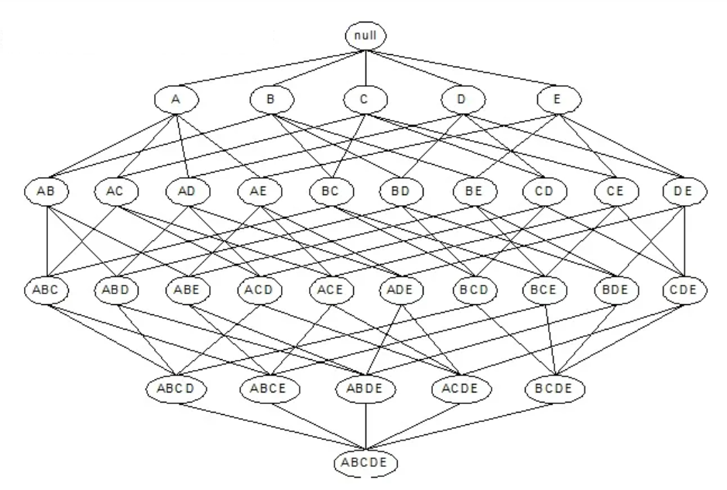
Service Rules Models of WorkStation 工作站服务规则模型
工位服务模型
人员服务模型
服务参数
车型信息
标准工艺节拍
实际工艺节拍
设备状态
设备与节拍关联关系
设备维修时间
实际平均节拍
平均延长时间
质量结果
平均质量合格率
平均到达率
工序的机器利用因子
物料状态/数量
物料输送状态
服务事件
实际节拍>标准节拍
延迟时间>平均延迟时间
设备故障(状态异常)
质量合格率<质量阈值
物料缺失
……
服务参数
人员班组
平均质量合格率
入职/服务时间
服务事件
平均质量合格率<质量阈值
……
·
低优先级
高优先级
寻因规则组合

Slide 6
Use Case: Root cause analysis for abnormal production 用例：产量异常根因分析
判断排产计划正常
1
计划产量异常/未达计划
2
2.1
线体等待订单数
计划产量
实际产量异常
2.2
线体总延时
降低人员因素优先级
2.3
线体质量指数
班次计划
异常班次
线体分析
2.4
线体生产平均节拍
3
工位服务分析
3.1
节拍异常工位
3.3
异常工位的设备状态
3.2
节拍异常车型
车型1
车型2
无故障报警
设备维护正常
03
12
04
注：返修工位
统计异常车型概率
3.4
异常工艺节拍
产量异常原因：
- 请关注车型1 在03工位的
工艺设定
- 关注04工位拧紧设备的控制参数及运行状态
- 提升对班次X的车型1培训
前后工位有影响
03.Step2
03.Step3
03.Step6
04.Step3
车型1属于高概率
前后工艺有影响
3.5
执行设备参数

Slide 7
Contact
Published by Siemens Technology
YU He
Expert Engineer Siemens Technology / China / T CED INW-CN
Linghu Avenue 200 214135 Wuxi P.R.China
Phone +86 510 8538 7652
Mobile +86 18921506861
E-mail： yu-he@siemens.com

